Slide 1
Dispozitive de Intrare/Iesire
Realizat de Habasescu Andrei Cl-10 ‘C’
IPLT “Spiru Haret”, Chisinau
2019

Slide 2
Despre I/O pe scurt
Dispozitivele de intrare/iesire, fiind conuscute sub numele de dispozitive I/O (input/output) sau dispozitive periferice, reprezinta aparate ce se conecteaza la un computer, prin intermediul carora acesta primeste informatie din exterior (dispozitive de intrare) sau prin care acestea afiseaza informatia de care dispune utilizatorului (dispozitive de iesire).
Acestea pot luat o diversitate mare de forme, datorita varietatii metodelor de utilizare a acestora.
Pentru utilizarea unui dispozitiv I/O este necesara instalarea unui program compatibil cu sistemul de operare a computerului, ce arata acestuia ce inseamna semnalele transmise de dispozitivul periferic, astfel incat computer-ul le poate utiliza, insa adesea aceste programe sunt fie pre-instalate in computer, sau se pastreaza in insusi dispoztivul periferic pe un chip, astfel la conectarea acestuia la computer prgramul se instaleaza in mod automat.

Slide 3
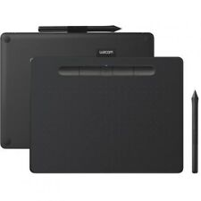
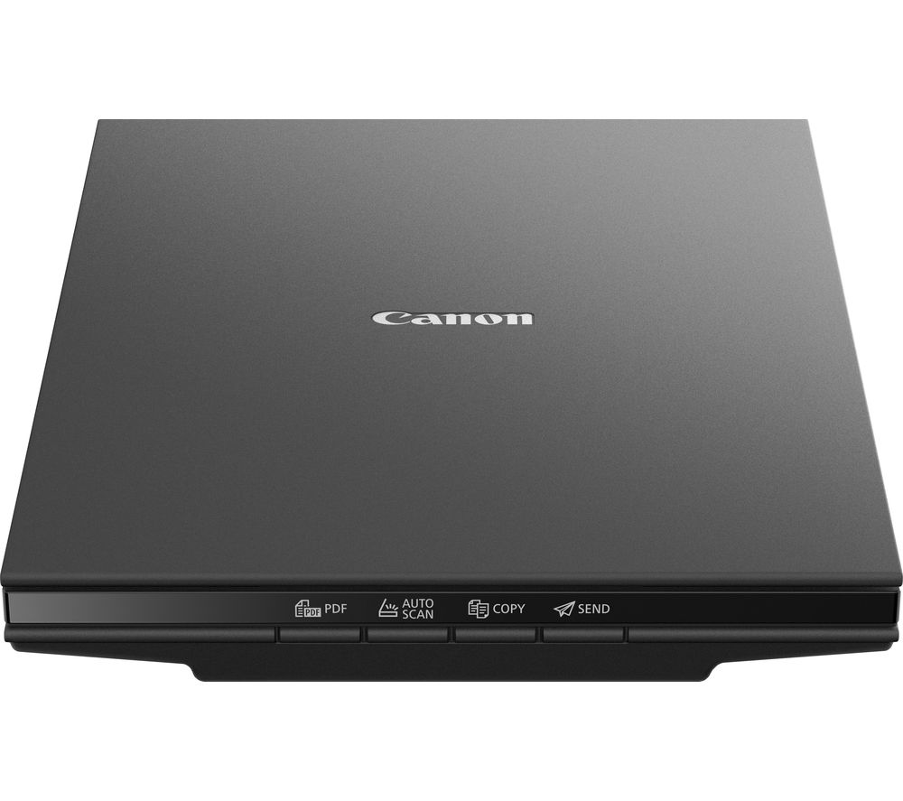
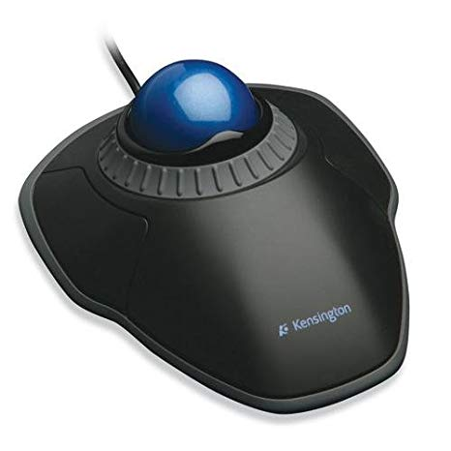
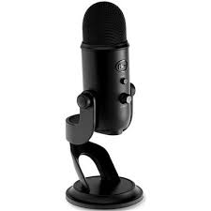
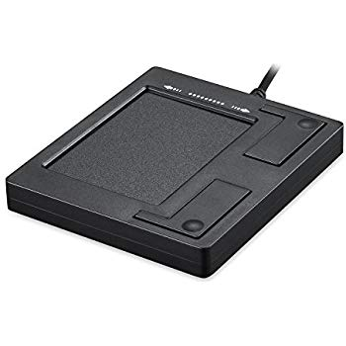
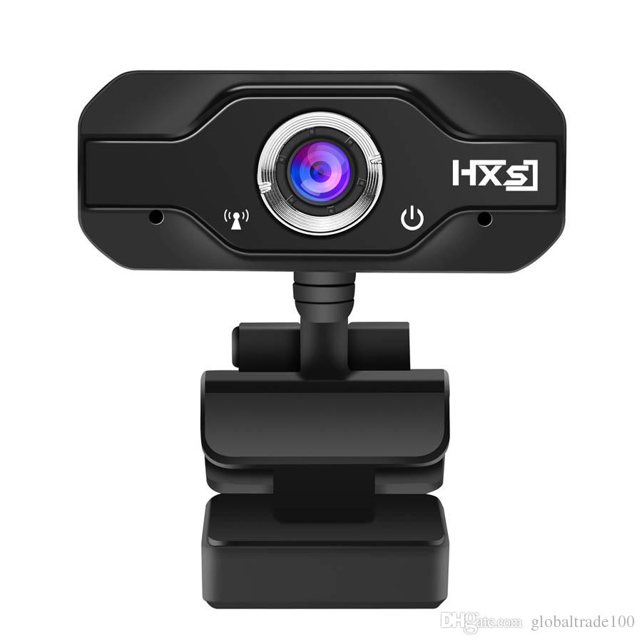
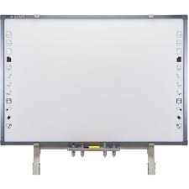
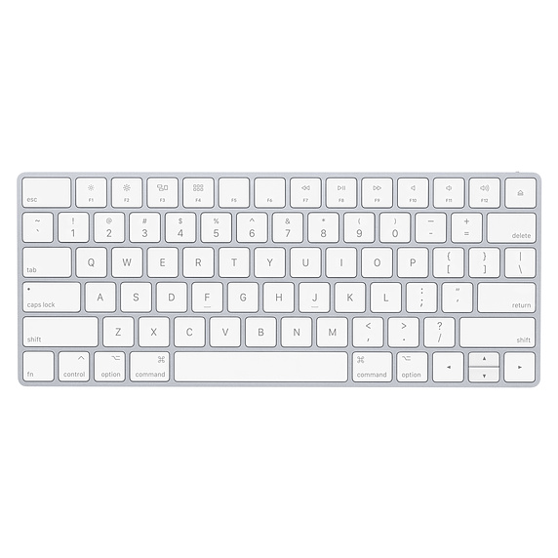
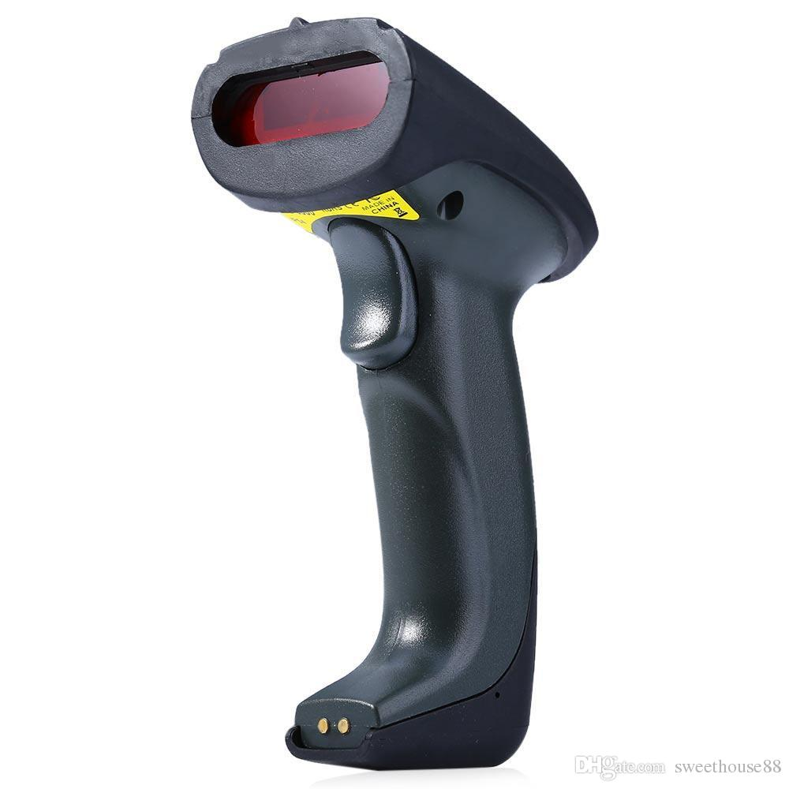
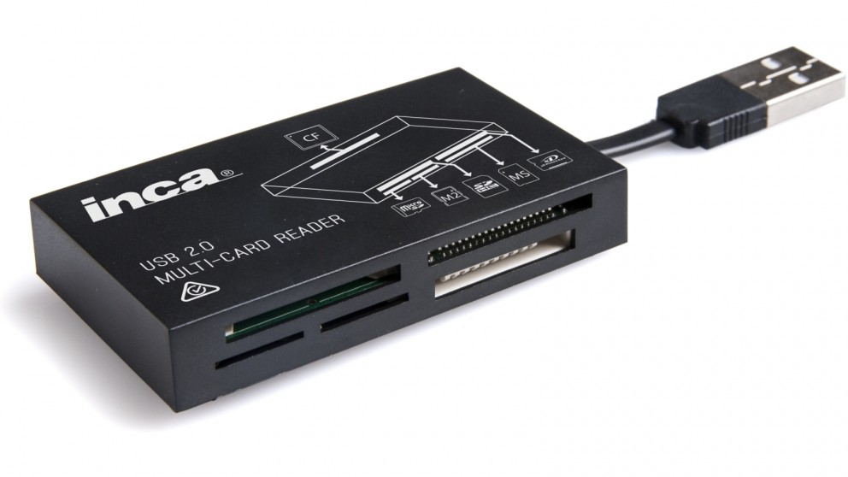
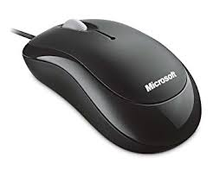
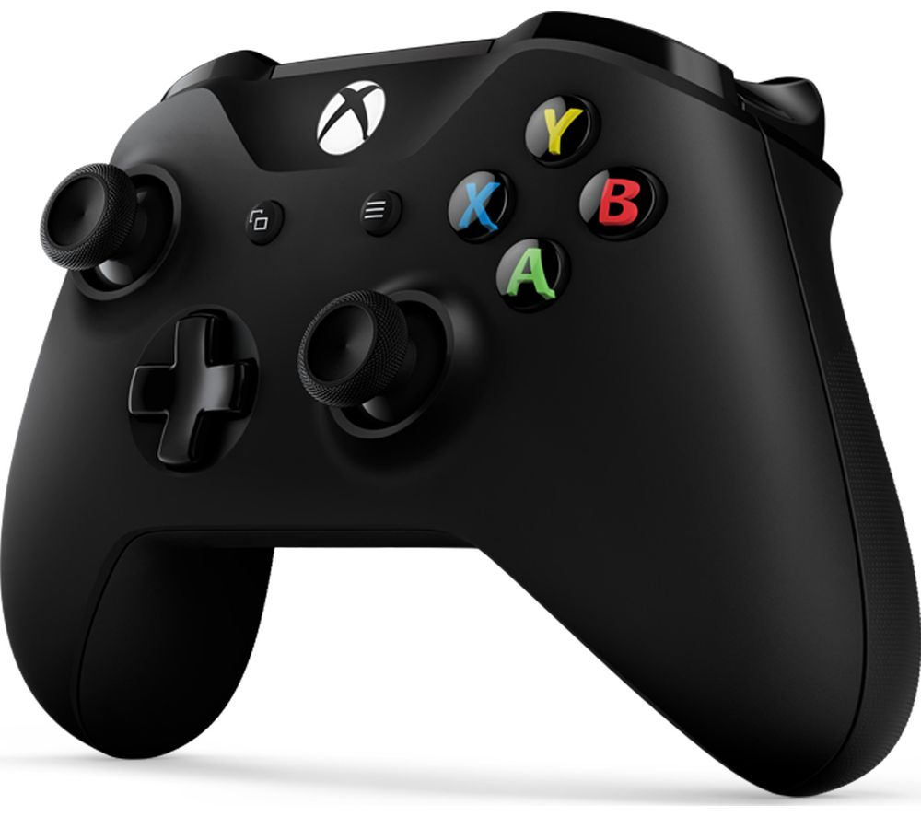
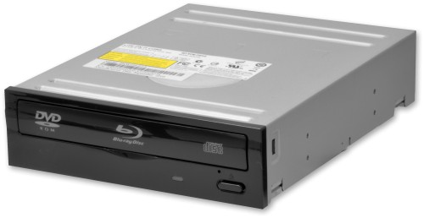
Dispozitive de intrare
Tablete Grafice
Microfon
Scanner
Touchpad
Trackball
Claviatura
Camere video
Tabla Interactiva
Cititor de Barcode
Mouse
Card reader
Gamepad
Cititor CD-DVD-BluRay

Slide 4
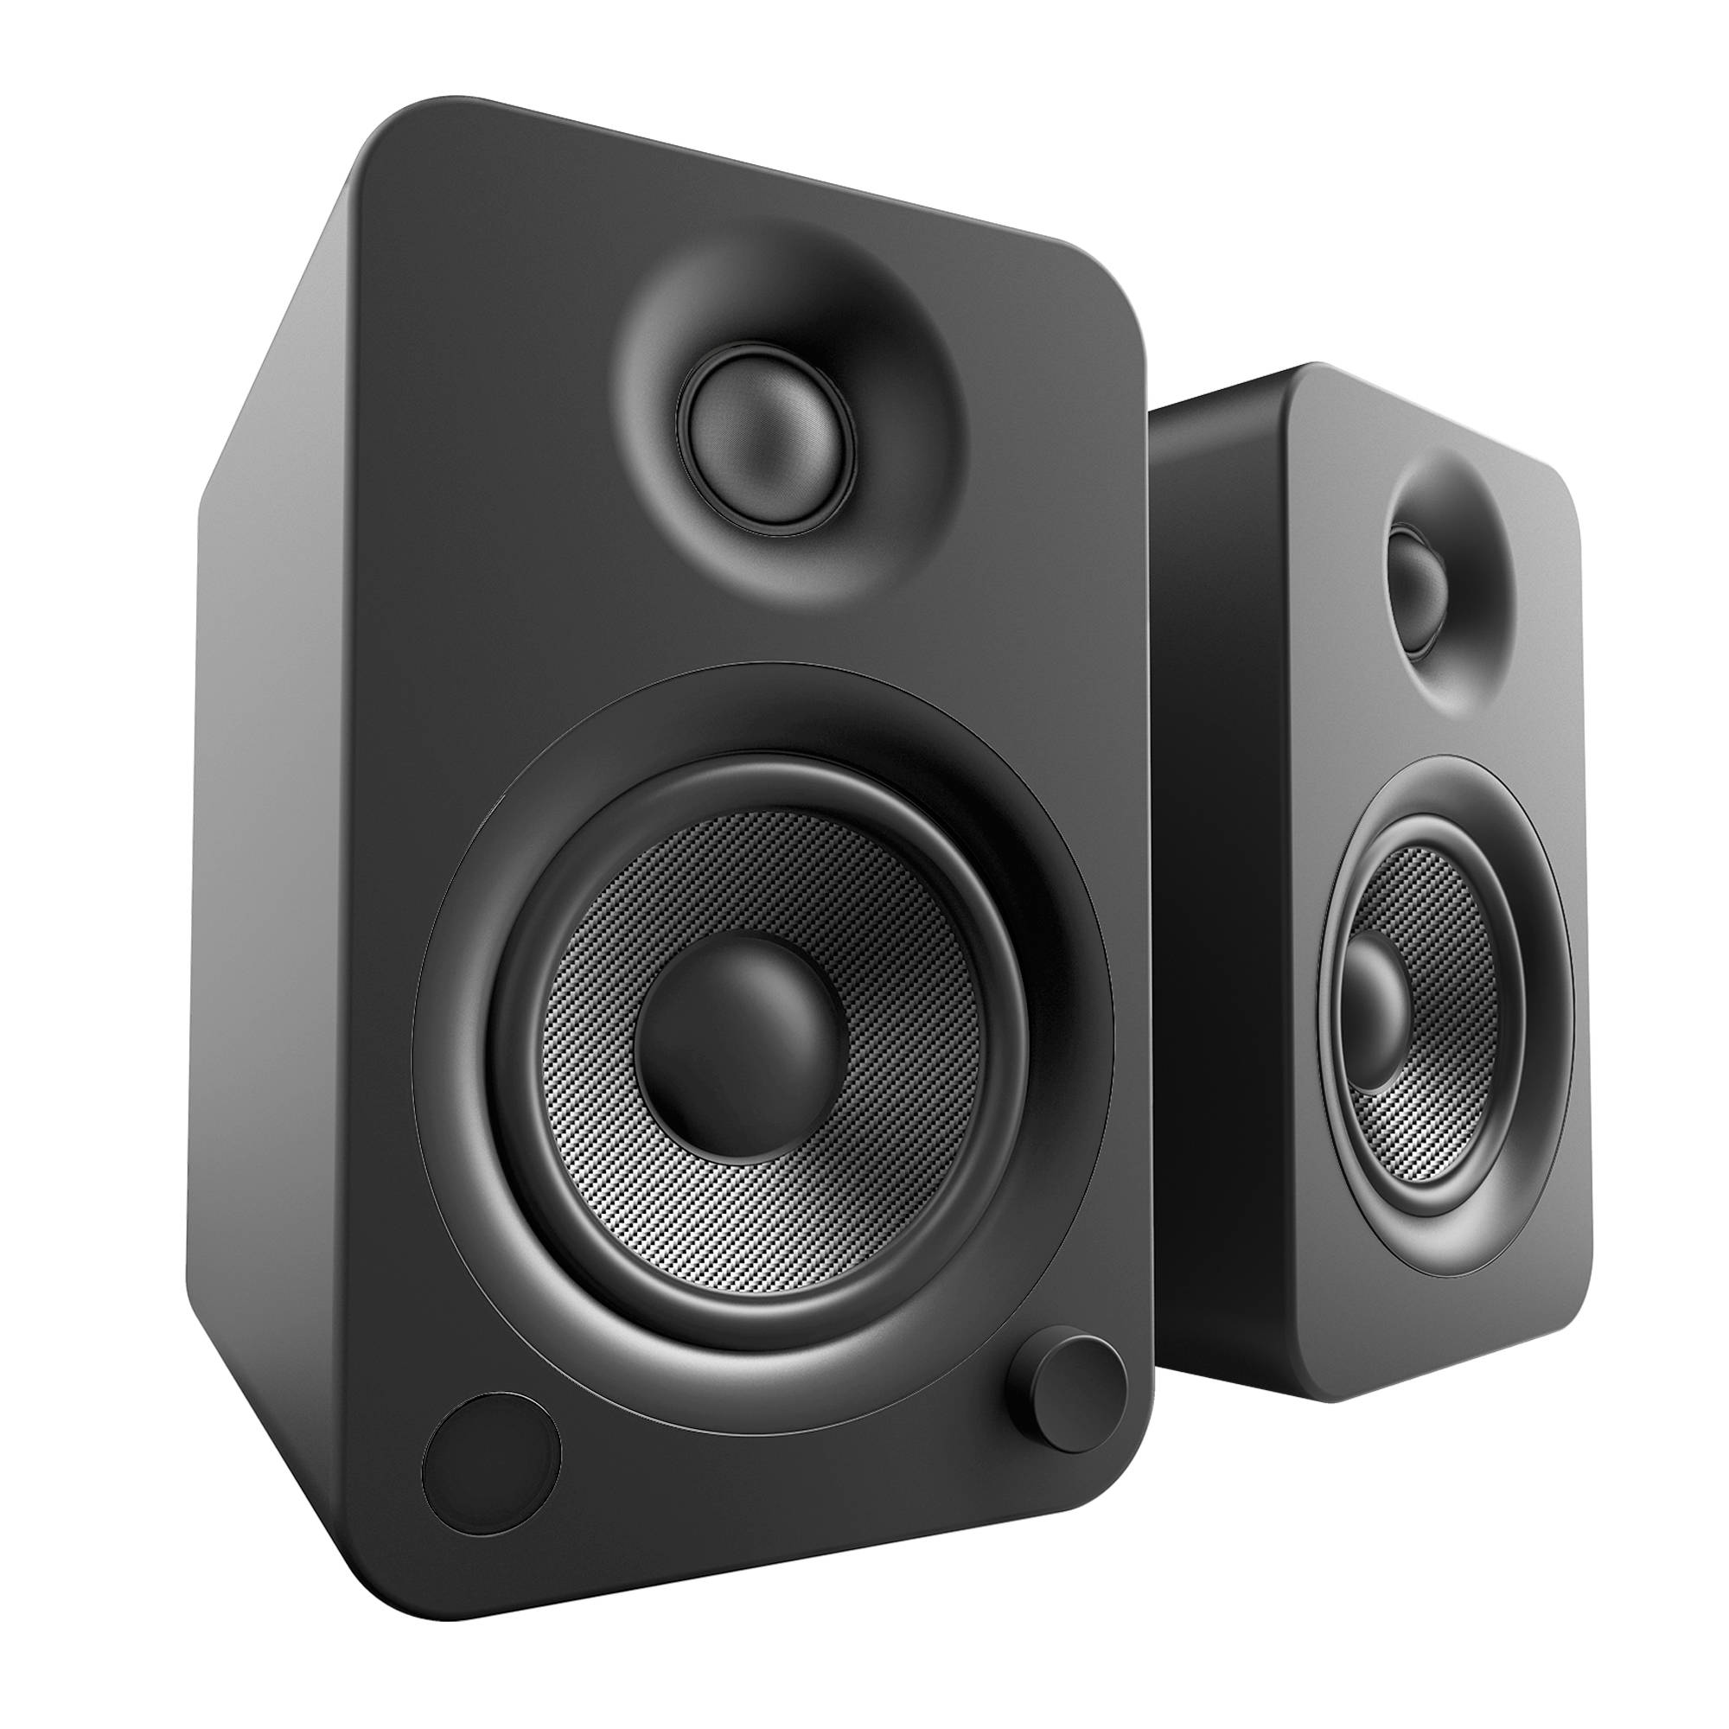
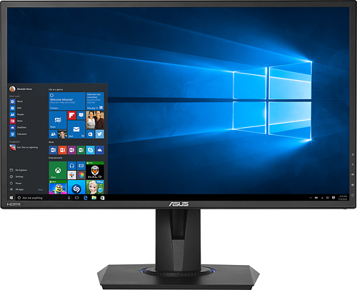
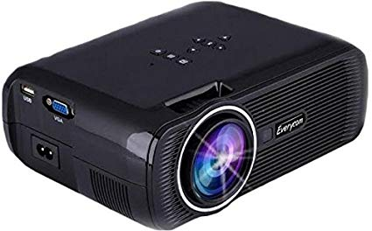
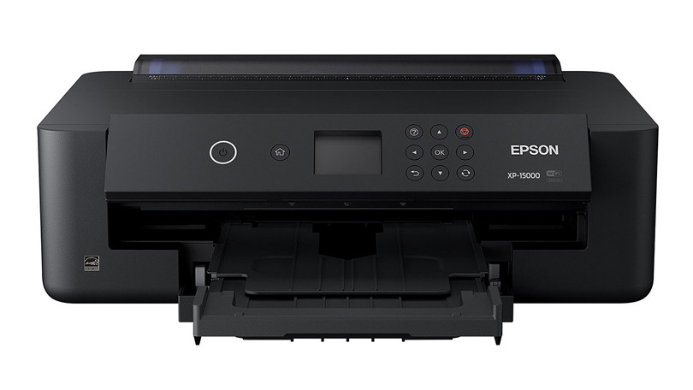
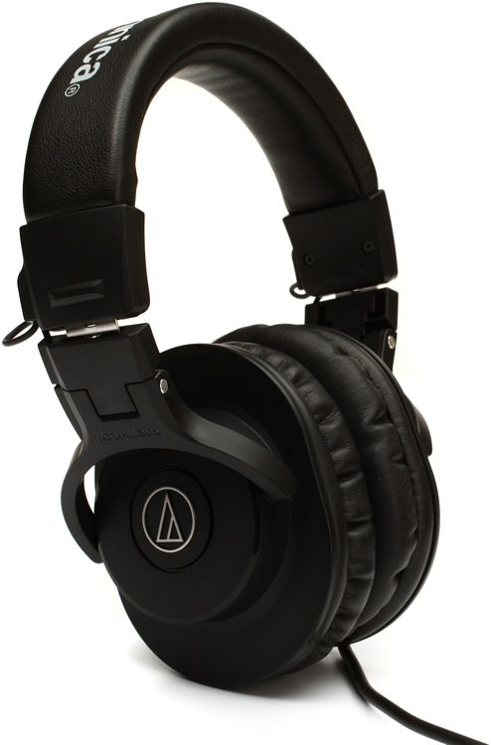
Dispozitive de iesire
Boxe
Monitor
Proiector
Casti
Printer

Slide 5
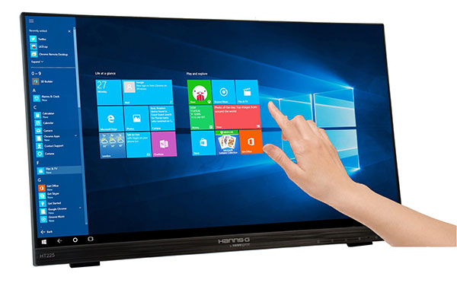
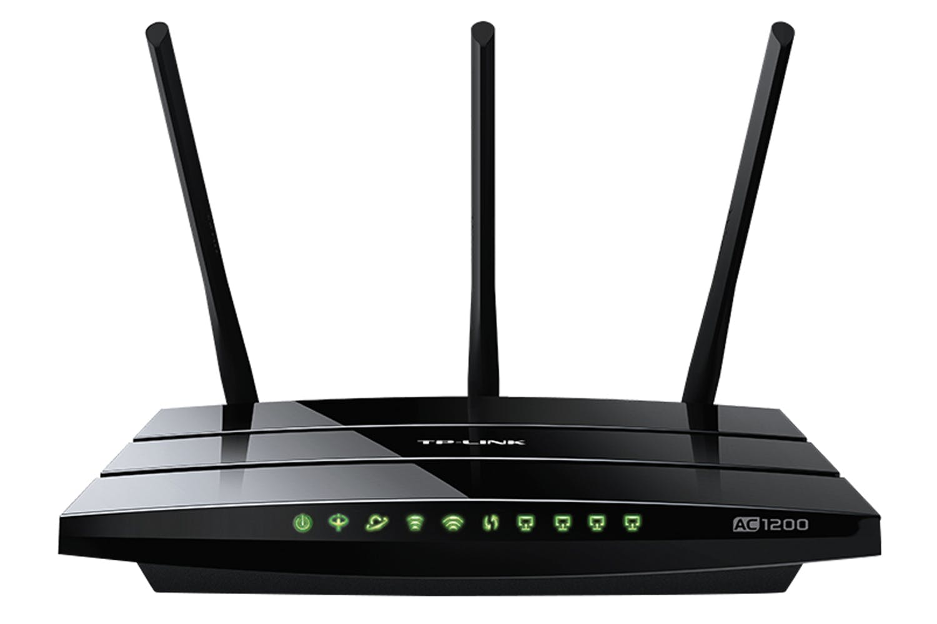
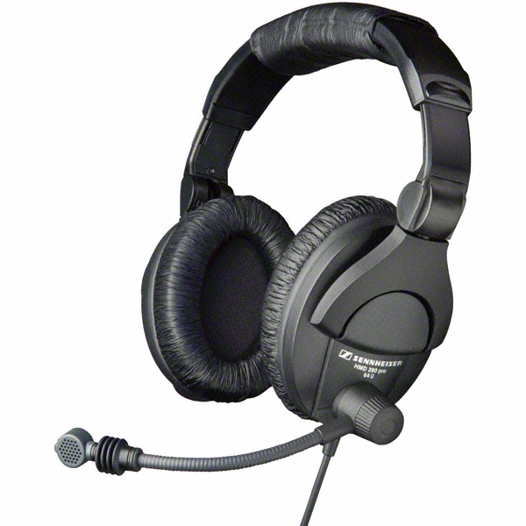
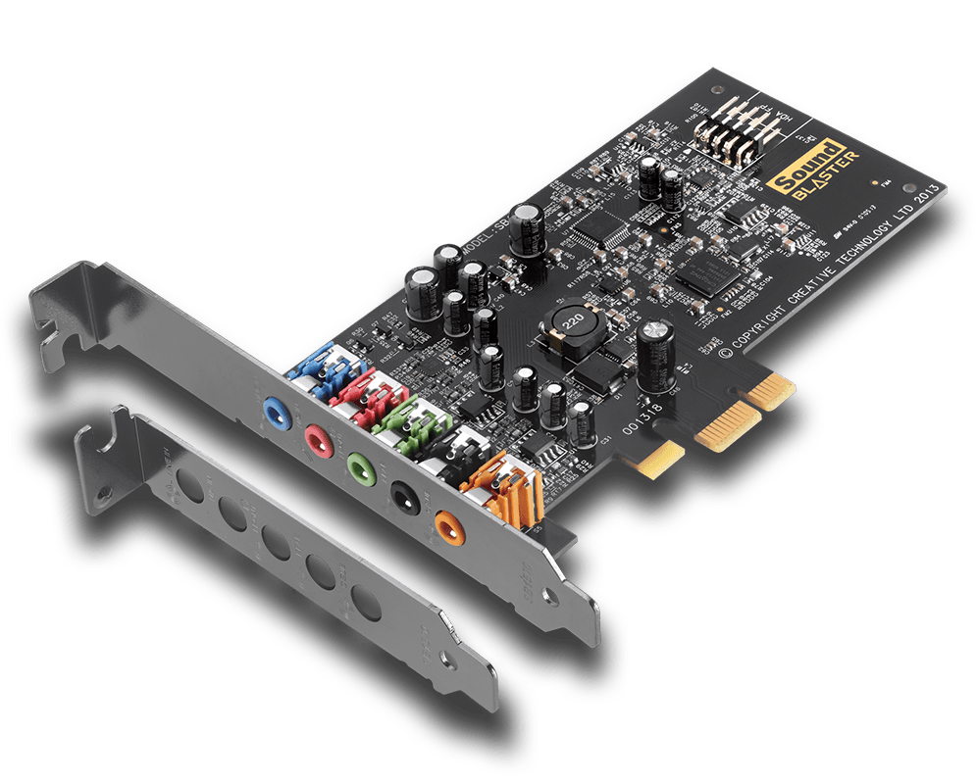
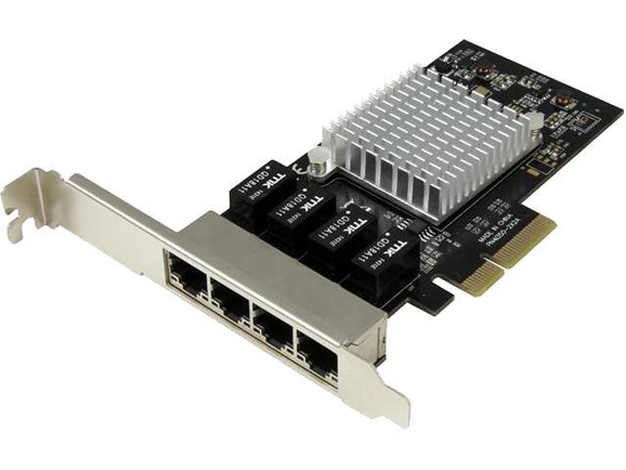
Dispozitive input si output
Unele dispozitive pot functiona concomitant ca dispozitiv de intrare si iesire spre exemplu :
Monitor Touch-Screen
Modem (Router)
Casti cu microfon
Cartela Audio
Cartela de retea

